Slide 1



TIẾNG VIỆT
Bài 24 . Luyện tập 2
VIẾT ĐOẠN VĂN TẢ ĐỒ VẬT

Slide 2






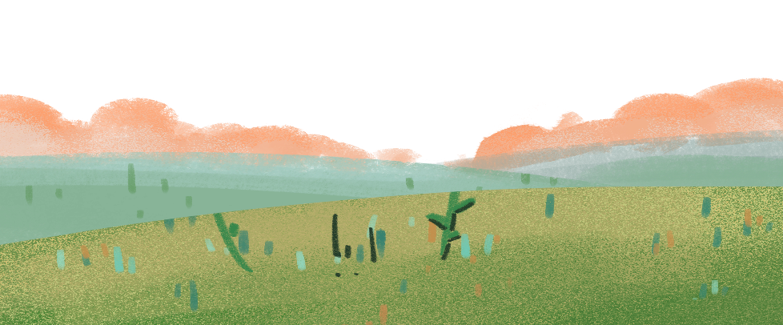
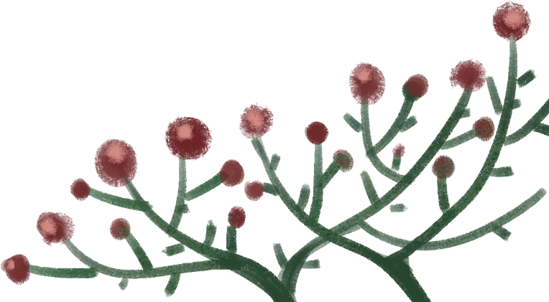
Khởi động

Slide 3


1. Để tả được một đồ vật yêu thích em cần làm gì?
Phải quan sát các đặc điểm tiêu biểu của đồ vật.
2. Nêu các ý khi tả một đồ vật trong nhà?
Gợi ý:
a.Giới thiệu về đồ vật.
b.Tả đặc điểm về màu sắc.
c.Đặc điểm về hình dáng, kích thước.
d.Đặc điểm về hoạt động, công dụng.
e. Nêu tình cảm, sự gắn bó với đồ vật.

Slide 4
TIẾNG VIỆT
Bài 24 . Luyện tập 2
VIẾT ĐOẠN VĂN TẢ ĐỒ VẬT

Slide 5



YÊU CẦU CẦN ĐẠT:
1
Đọc và hiểu được bài văn“ Cái đồng hồ” và tìm được các từ ngữ tả các bộ phận của đồng hồ.
2
- Biết tìm được các từ ngữ tả âm thanh của cái đồng hồ
3
Viết được đoạn văn tả đồ vật theo gợi ý.

Slide 6

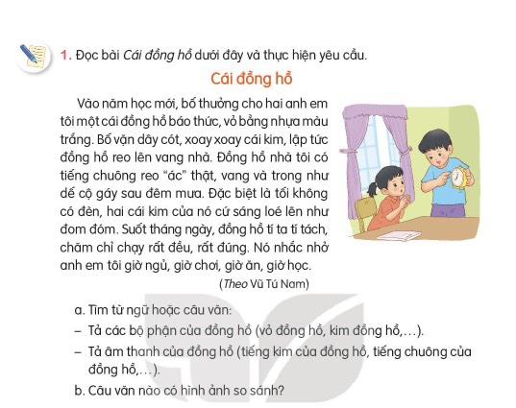






Slide 7

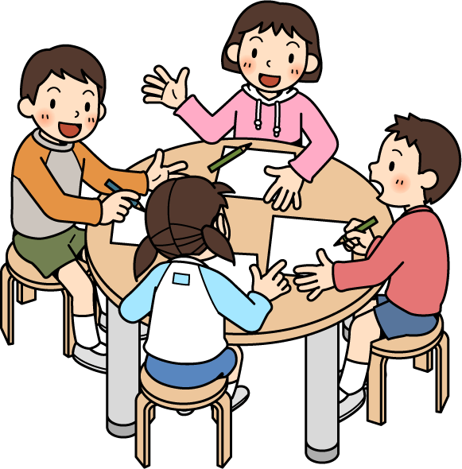
THẢO LUẬN NHÓM ĐÔI
Cùng nhau thảo luận để trả lời câu hỏi

Slide 8





Slide 9
a.Tìm từ ngữ:
+ Tả bộ phận của đồng hồ:
- Vỏ bằng nhựa màu trắng.
- Cái kim của nó cứ sáng loé lên như đom đóm.
b. Câu văn có hình ảnh so sánh
+ Đồng hồ nhà tôi có tiếng chuông reo “ác thật”, vang và trong như dế cộ gáy sau đêm mưa.
+ Đặc biệt tối không có đèn.... hai cái kim của nó cứ sáng loé lên như đom đóm.
+ Tả âm thanh của cái đồng hồ:
-Tiếng chuông reo vang nhà.
- Tiếng kim tí tách tí tách.

Slide 10
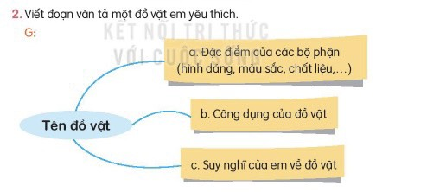

Slide 11
Thực hành Viết đoạn văn tả một đồ vật mà em yêu thích.

Slide 12
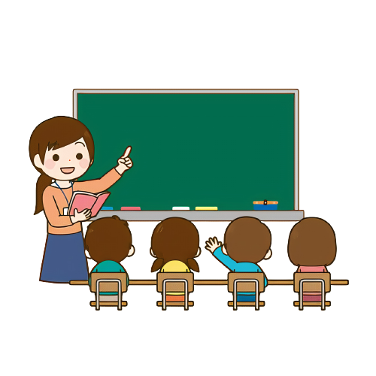

Chia sẻ trước lớp
Trình bày
Nhận xét

Slide 13


Vận dụng

Slide 14


Nêu một số âm thanh của một số đồ vật, con vật được tác giả dùng so sánh?

Slide 15

Dặn dò
Về nhà tìm đọc thêm những bài văn, bài thơ,...viết về những hoạt động yêu thích của em trong đó có hình ảnh so sánh.
Xem trước bài số 25

Slide 17
Bài làm mẫu
Mùa hè đã đến, mẹ em liền đem một chiếc quạt điện ra để dùng. Chiếc quạt có hình vuông, lớn như một thùng mì tôm. Quạt có ba cái cánh lớn gắn vào trục ở giữa. Trước và sau là lớp song quạt giúp bảo vệ an toàn cho mọi người. Trên đỉnh quạt là bốn nút bấm, tương ứng với các chế độ gió khác nhau. Vào mùa hè, chiếc quạt điện này là đồ dùng rất quan trọng với mọi nhà.

Slide 18
Bài làm mẫu
Nhà em có một chiếc tivi hiệu Samsung rất tuyệt. Nó có phần màn hình rất lớn, to như bàn của giáo viên ở lớp em vậy. Hình ảnh và âm thanh của tivi rất tuyệt vời. Không chỉ thế, tivi còn có thể kết nối Internet nên cả gia đình em được xem rất nhiều chương trình hay mà không giới hạn thời gian. Em rất thích chiếc tivi của nhà mình.

Slide 19
